Slide 1
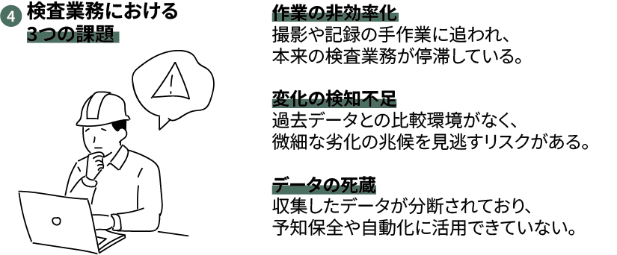
Physical AI 点検・保全 講座｜第5回
世界モデルと状態の保持
「覚えている」をどう作るか
本回で学ぶこと：状態をどう表すか（シーングラフ・アセットグラフ・同定）、時系列の変化検出（位置合わせと差分）、そしてデジタルツインを「見た目」ではなく「データ構造」として設計すること
01

Slide 2
本講座について
本講座は「Physical AI」を技術として解き明かす全11回のシリーズです。第4回で、検知は点検の入口であって結論ではないところまで来ました。今回は、その見つけた結果を、どの資産の、前回と比べてどうか、という文脈で覚えておく段階を扱います。第1回で置いた三条件の第二、覚えている能力を、技術としてどう作るかです。
三条件のうち、これがいちばん地味で、いちばん足りていません。検知や再構成は動くものとして分かりやすいが、「覚えている」は見た目に何も動かない。だからこそ見落とされ、現場でいちばん効きます。状態の表し方、変化検出、そしてデジタルツインをデータ構造として設計することを、国の制度と突き合わせながら掘り下げます。
02

Slide 3
目次
01
「覚えている」が、いちばん足りない
和歌山は径間毎の評価がなく、建設年度は27%不明、DBは別構造で参照し難い
02
状態をどう表すか
シーングラフ・アセットグラフで物体と関係と履歴を持つ。比べるには同定（名前）
03
変化を、どう見つけるか
位置合わせで撮り方の差を消してから差分。比較の粒度は記録の粒度が決める
04
デジタルツインは「見た目」ではなくデータ構造
見た目ではなく部位の同一性・位置・履歴。完璧を待たず、回しながら育てる
03

Slide 4
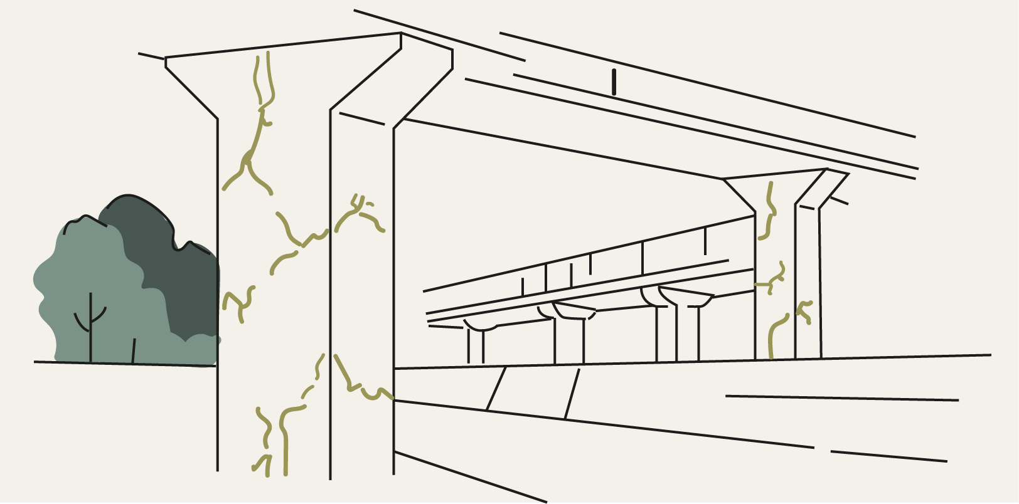
01
「覚えている」が、いちばん足りない
検知や再構成は分かりやすい。だが「覚えている」は見た目に動かず、見落とされる。そして現場でいちばん効く。まず、足りていないことを事実で確かめます。
04

Slide 5
第1節｜覚えているが足りない
和歌山 記録はあった。粒度が足りなかった
第1回でも触れた和歌山市の水管橋崩落。市の調査委員会報告書は、点検の評価が「水管橋全体の評価とし、径間毎や各重要箇所での評価が出来ていなかった」と書いています。記録はあった。ありましたが、橋ぜんたいで一つの評価だった。どの径間の、どの部材が、前回からどう変わったのか。その粒度で残っていなかった。
報告書はさらに、点検表や点検方法の整理が出来ていなかったために、人事異動による点検者の交代で、情報の伝達が出来ていなかった、とも記します。
記録の粒度が、比較の粒度を決める。
注意すべきは、道路橋と水管橋は制度も管理者も別だということです。この事例から「道路橋でも同じ事故が起きる」と一般化はできません。書けるのは、記録の粒度が比較の粒度を決めるという構造は共通だ、というところまでです。
出典：六十谷水管橋破損に係る調査委員会 報告書（和歌山市企業局、令和4年9月）
05

Slide 6
第1節｜覚えているが足りない
土台の空白 建設年度27%不明、DBは別構造
「覚えていない」は、個別の失敗ではなく土台の話でもあります。全国の道路橋のうち、点検を実施した施設で見ても、建設年度が「不明」と記録されたものが二十七パーセント。いつ架けられたか分からなければ、経過年数から劣化を見積もることも、同世代と比べることもできません。しかもその不明のほとんどが、地方公共団体の管理する橋に集中します。
制度を運用する側も、この空白を書いています。道路橋のデータベースの課題として、運用側に置かれた検討委員会が、こう提言しました。情報の種類ごとに作られたDBが別々の構造のまま、設計・施工・点検・修繕の流れで参照しにくい。補修後の健全性の情報がない。CADやBIM/CIMが参照できない。判定がばらつく。写真の撮り方がばらつきAIの教師データとして活用しにくい。連携するなら何をキーにするか、施設のIDか緯度経度か、その検討が要る。
これは国交省そのものの文書ではなく運用側の提言ですが、現場のデータがつながっていない実態を、はっきり映しています。覚えている能力の不足は、資産と位置と履歴がつながっていない構造の話なのです。
出典：道路メンテナンス年報（2025年8月）／道路橋DBに関する検討委員会 提言（令和6年3月・運用側）
06

Slide 7
第1節｜覚えているが足りない
第1節の小括
・和歌山は径間毎の評価がなく、橋ぜんたいで一つの評価だった。記録の粒度が比較の粒度を決める（構造は共通、道路橋への敷衍はしない）
・道路橋の建設年度は27%が不明（不明の99%が地方公共団体）。土台の空白である
・運用側の検討委員会も「DBが別構造で参照し難い」と提言。覚えている能力の不足は、つながっていない構造の話
足りないのは分かった。では、覚える器を、技術としてどう作るのか。
07

Slide 8
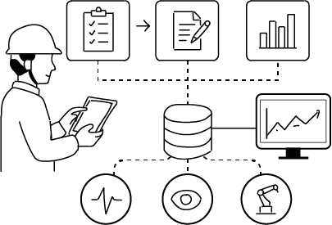
02
状態をどう表すか
覚えているとは、世界の状態を後から引ける形で持つこと。シーングラフとアセットグラフで、物体と関係と履歴として持つ。そして比べるには、部位の同定（名前）が要ります。
08

Slide 9
第2節｜状態をどう表すか
シーングラフ 幾何・意味・構造の三層
一つはシーングラフです。世界を、物体を節点、関係を辺として持つ。この橋脚の上にこの桁が載り、この桁にこのひび割れがある。物と物のつながりを図の形で持ちます。単なる点群や画像ではなく、そこに何があるかを名前とつながりで持つ。こうしておくと「第3径間の主桁のひび割れ」という言い方で対象を指せます。
持ち方には段階があります。いちばん下に幾何の地図（第3回の点群・メッシュ）。その上に、どこに何があるかの意味を重ねる（各部分に「桁」「支承」「床版」のラベル）。さらにその上に、部材どうしの上下関係や接続を辺で結んだ構造のグラフを載せる。近年は、この幾何・意味・構造の三層を、ロボットが動きながら同時に立ち上げていく研究が進みました。
第3回のSLAMが位置と幾何を同時に作ったように、そこに意味と関係まで重ねる。地図が、ただの形から、引ける知識に変わっていきます。
09

Slide 10
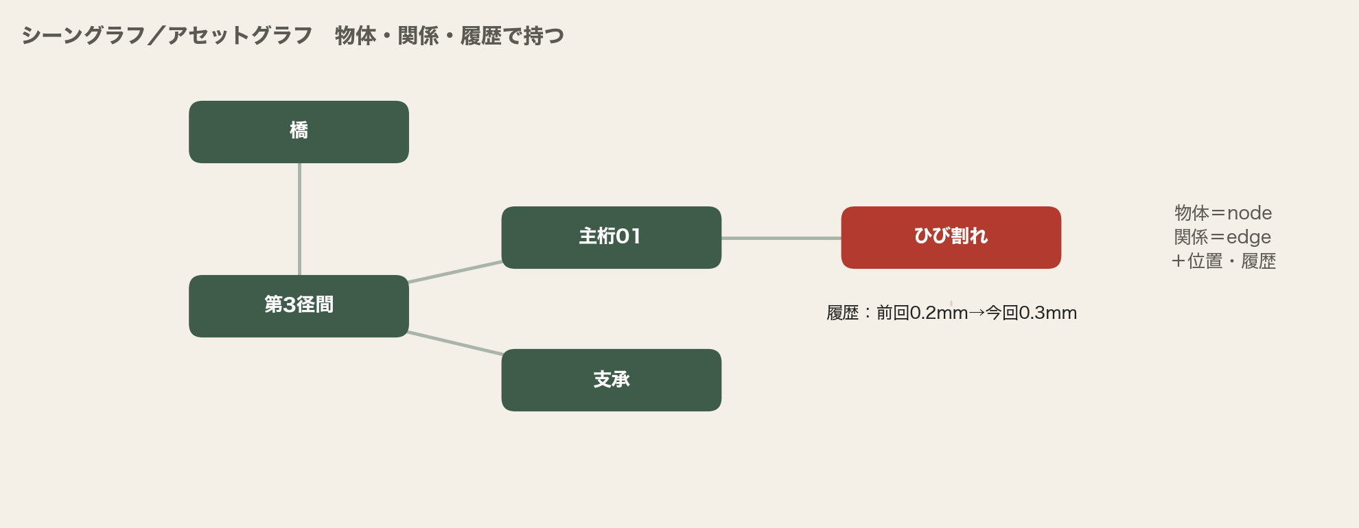
第2節｜状態をどう表すか
物体・関係・履歴で持つ
物体を節点、関係を辺、そこに位置と履歴を紐づける。「第3径間の主桁のひび割れ、前回0.2mm→今回0.3mm」を、つながりとして引ける形にする。これがアセットグラフです。
10

Slide 11
第2節｜状態をどう表すか
対応づけ 前回と今回を、同じ部材として結ぶ
時間をまたぐ工夫が要ります。視点が変わっても、さっき見た柱と今見ている柱が同じだと分かる。この物体の同一性の保持をobject persistenceと呼び、点検では五年をまたぎます。今年の第3径間の主桁と、前回の第3径間の主桁を、同じものとして結びつける。ここが結びついて初めて、進行を語れます。
何を手がかりに結ぶか。位置（同じ座標にあれば同じと当たりをつける）、識別子（部材番号があれば直接結べる）、見た目（形や模様が似ていれば推せる）。現場はこの三つを組み合わせます。ただしどれも綻びる。位置は誤差でずれ、番号は付いていないことがあり、見た目は劣化そのもので変わる。
結ぶ一手が外れると、あるひびの進行を、別の部材の話として記録する。同定の誤りは、履歴をまるごと汚す。
11

Slide 12
第2節｜状態をどう表すか
同定 比べるには、部位に名前が要る
比べるための出発点が、同定です。国にも部位に名前をつける体系があります。橋の構成要素をどう数えるか、径間の番号は起点側から一、二と振り、主桁は原則一本ごとに番号をつける。目的は、劣化傾向の分析をできるだけ少ないデータで行えるようにすること、とされています。
名前をつける仕組みは用意されている。だが、つけることは義務ではない。
同じ資料が、記録の項目や方法は道路管理者が目的に応じて検討するものだと断り、法定様式の記入要領も「部材番号が付されている場合には、それを記入する」という書き方です。比べるための土台のほうが、制度上は任意にされている。ここが、和歌山の「径間毎の評価が出来ていなかった」と、静かに響き合います。
出典：基礎データ収集要領（道路橋）令和6年版（2024年8月）／運用の手引き
12

Slide 13
第2節｜状態をどう表すか
第2節の小括
・シーングラフは物体（節点）・関係（辺）で世界を持つ。幾何→意味→構造の三層を、動きながら同時に立ち上げる研究も進む
・object persistence（対応づけ）で前回と今回を同じ部材として結ぶ。手がかりは位置・識別子・見た目、どれも綻びる。同定の誤りは履歴を汚す
・比べるには部位の同定（名前）が要る。国に付番の体系はあるが、付番は義務ではない（土台のほうが任意）
同じ部材を結べた。では、そこがどう変わったかを、どう見つけるか。
13

Slide 14
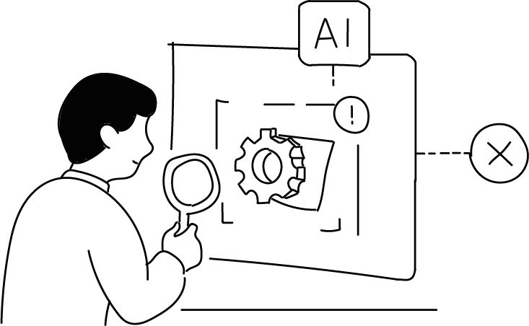
03
変化を、どう見つけるか
同じ部位を前回と今回で結んだ。次は、そこがどう変わったか。素朴には引き算ですが、そのまま引くと「撮り方の差」が出る。そろえてから引きます。
14

Slide 15
第3節｜変化検出
そろえてから、引く
素朴には引き算です。前回の像と今回の像を引けば、変わったところが残る。しかしそのまま引くと、変化ではなく撮り方の差が出てきます。撮る角度が違い、光が違い、季節で影が違う。だから引く前に、二つを同じ土俵に載せる。第3回で見た点群の位置合わせ（ICP等）で、今年と前回を同じ座標にそろえ、そろえてから引く。そうして初めて、撮り方の差ではなく、対象そのものの変化が残ります。
残った差が何を意味するかを読む段階もあります。画素が変わっただけか、ひびが伸びたか、新しい剥離か。意味のレベルで捉える意味的な変化検出です。学習で解く場合は、二時点の画像を左右の目のように一対で入れ、同じ構造の枝で特徴を取り出して突き合わせ、変わった場所を出す作りがよく使われます。
第4回の欠陥検知が「今この画像に何があるか」を答えるのに対し、変化検出は「前回と比べて何が新しいか」を答える。点検が本当に必要とするのは後者です。劣化は時間の関数だからです。
15

Slide 16
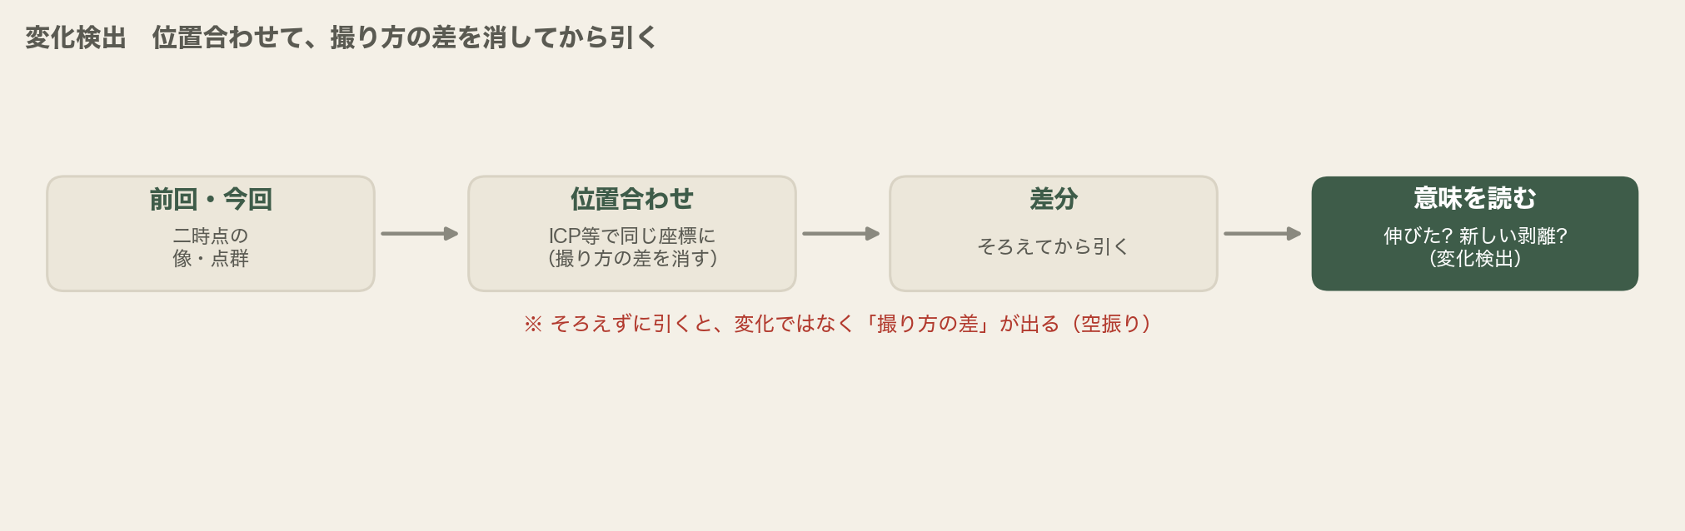
第3節｜変化検出
位置合わせて、撮り方の差を消してから引く
変化検出の空振りの多くは、対象が変わったのではなく、位置合わせが残した誤差や光と影の違いから来る。整合が甘いと、動いていない縁が変化として大量に浮かぶ。精度は、網の賢さより手前の位置合わせと較正で決まります。
16

Slide 17
第3節｜変化検出
比較の粒度は、記録の粒度が決める
ここに、和歌山の教訓が技術の言葉で戻ってきます。比較の粒度は、記録の粒度が決める。橋ぜんたいで一つの評価しか残っていなければ、径間ごとの変化は、どんなに優れた変化検出でも取り出せません。
変化検出という技術が効くかどうかは、その手前の、覚え方の粒度で、すでに決まっている。
逆に、径間ごと、部材ごとに、同じ形で残っていれば、比較はそこで初めて成り立つ。第2回の較正（撮り方をそろえる）、第3回の位置合わせ、そして本回の同定と粒度が、変化検出という技術の土台を、その手前で作っています。技術の賢さの前に、覚え方の設計がある。
17

Slide 18
第3節｜変化検出
第3節の小括
・変化検出は、二時点を位置合わせ（ICP等）で同じ座標にそろえ、撮り方の差を消してから差分をとる。意味的な変化は一対の枝で突き合わせる
・空振りの多くは、対象の変化ではなく位置合わせの誤差・光と影から来る。精度は手前の位置合わせと較正で決まる
・比較の粒度は記録の粒度が決める。橋ぜんたい一つの評価では、径間ごとの変化は取り出せない
覚え、比べる技術はそろった。では、それを束ねる器＝デジタルツインとは、何か。
18

Slide 19
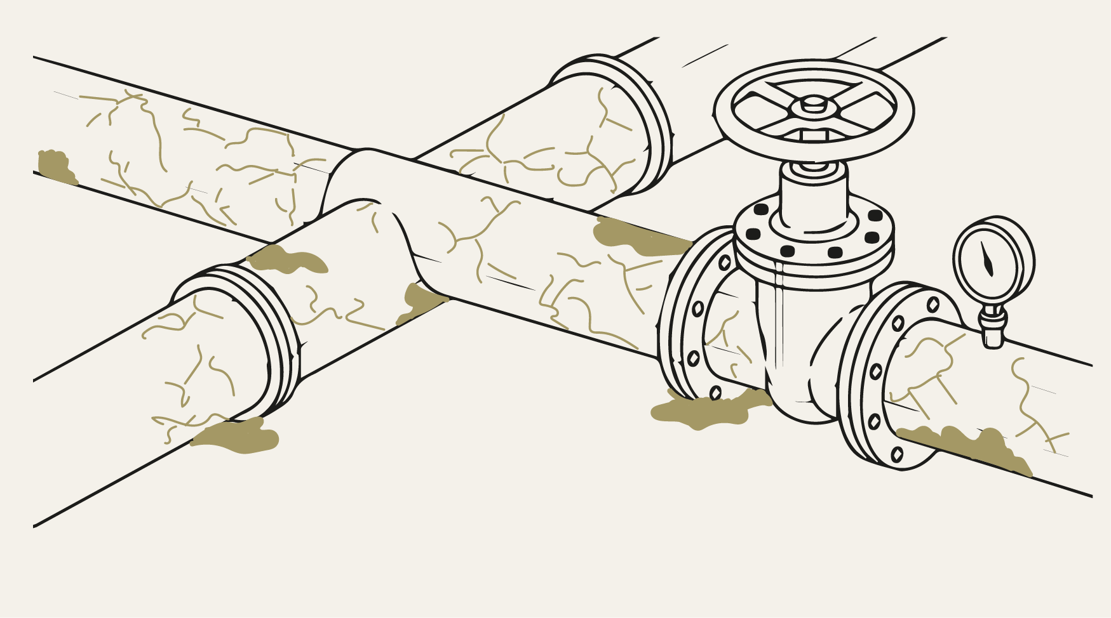
04
デジタルツインは「見た目」ではなくデータ構造
束ねる器が、しばしばデジタルツインと呼ばれます。だが点検で効くのは、現実そっくりの見た目ではなく、部位の同一性・位置・履歴を持ったデータの構造のほうです。
19

Slide 20
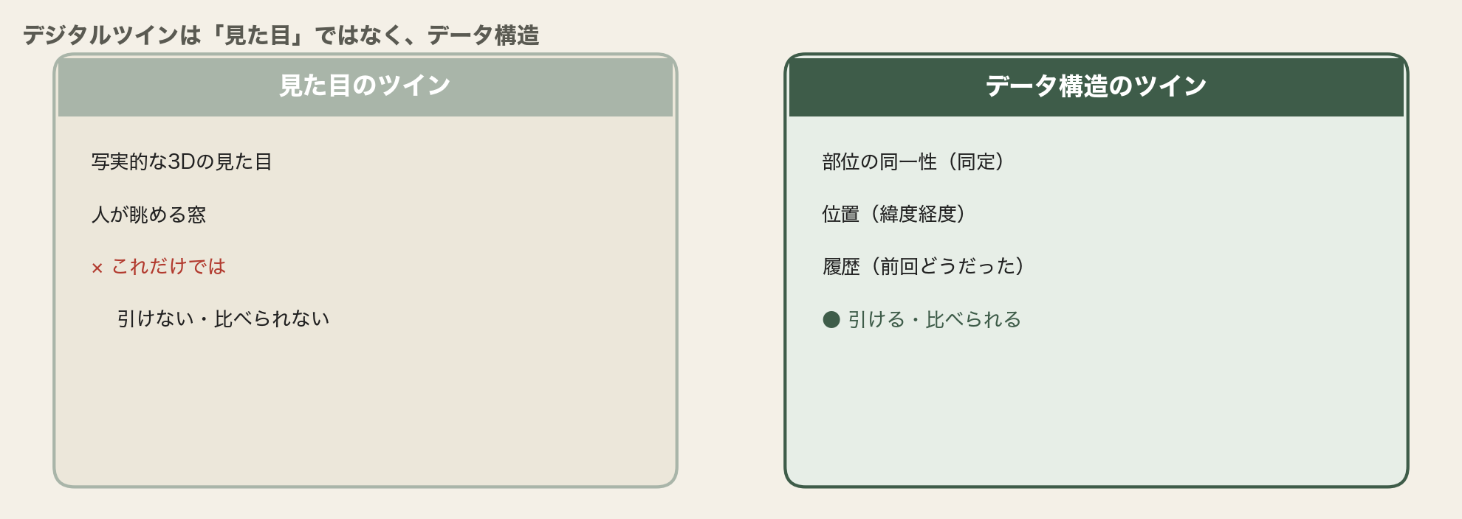
第4節｜データ構造としてのツイン
見た目のツイン と データ構造のツイン
デジタルツインと聞くと美しい3Dの見た目を思い浮かべがちだが、点検で効くのはデータ構造。部位の同一性（同定）・位置（緯度経度）・履歴を持ち、引ける・比べられることが、覚えている能力の実体です。見た目は、それを人が確かめる窓。
20

Slide 21
第4節｜データ構造としてのツイン
世界モデル 覚えるが先、予測はその上に
技術の世界には、もう一つ世界モデルという言葉があります。主にロボットの学習で使われ、環境が次にどうなるかを内部で予測するモデルを指す。頭の中に世界の圧縮した模型を持ち、こう動けば世界はこう変わるという予測を、実物を動かす前に想像の中で回してみる。実機の試行は高くつくので、内部の模型で先に試す。ロボット学習では、この想像の中の練習で方策を鍛える手法が、実機の試行を大きく減らしました。第1回のNVIDIAの言葉、自分自身の複製と世界の複製、はこれです。
点検で当面効くのは、未来を予測する世界モデルより、過去を正しく覚えている状態の保持。
予測は、正しく覚えていることの上にしか立ちません。前回どうだったかが曖昧なまま、次は予測できない。まず覚える。とはいえ両者は地続きで、履歴が厚くなれば、次の五年をどう進むかを見積もる予測への道も開ける。順序は、覚える、が先です。
21

Slide 22
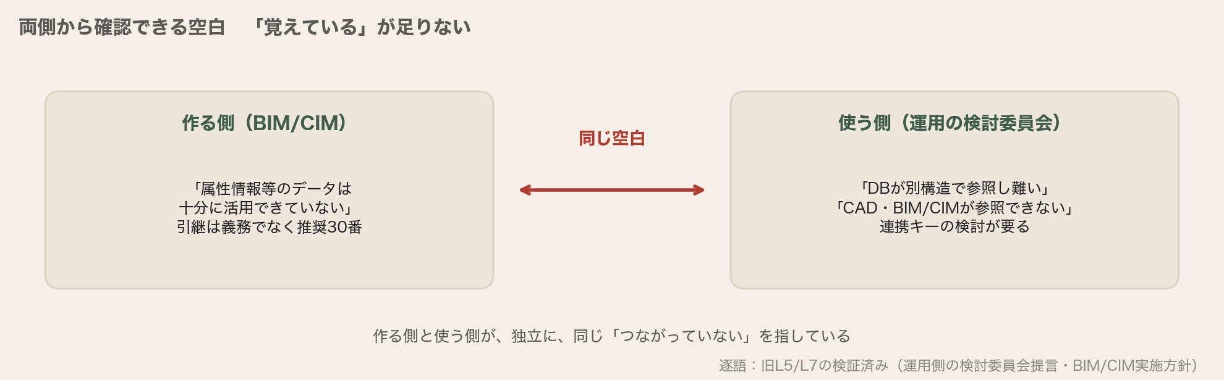
第4節｜データ構造としてのツイン
両側から確認できる空白。だから、回しながら育てる
つくる側が「属性情報を活用できていない」と書き、つかう側の検討委員会が「DBが別構造で参照しにくい」と書く。作る側と使う側が独立に同じ空白を指している。覚えている能力の不足は、両側から確認できる制度の構造です。
だから、台帳を完璧に整えてからAIを載せるのではありません。第二条件は静的な完璧な台帳ではなく、使うたびに更新され続ける状態。覚える器を粗くても動かし始め、点検のたびに粒度を上げる。完璧を待たず、回しながら育てる。
逐語：旧L5/L7 検証済み（運用側の検討委員会提言／BIM/CIM実施方針・義務12 vs 引継は推奨30番）
22

Slide 23
第4節｜データ構造としてのツイン
第4節の小括
・デジタルツインは見た目ではなくデータ構造。部位の同一性・位置・履歴を持ち、引ける・比べられることが実体（見た目は窓）
・世界モデル（予測）は、状態の保持（覚える）の上に立つ。点検では覚えるが先、予測はその上に
・作る側「属性情報活用できていない」×使う側「DBが別構造」＝両側から同じ空白。台帳を完璧にしてからではなく、回しながら育てる
覚える器ができた。次回は、その状態を踏まえて評価する、基盤モデルの推論へ。
23

Slide 24
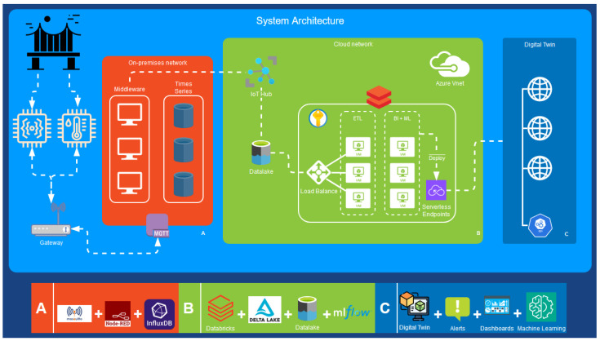
実例｜真図
実例：デジタルツインのアーキテクチャ（本物の研究図）
橋にセンサを付け、ゲートウェイ→オンプレミス→クラウドを経て、右端のデジタルツインまで、物理世界の状態を運び、同期し続ける。第5回で見た「状態を保持する器」を、実システムのデータの流れとして描いた一例です。
出典：Armijo & Zamora-Sánchez, "…Structural Health Monitoring…with a Digital Twin: A Case Study", Sensors 24(7):2115 (2024) Fig.2. CC BY 4.0
24

Slide 25
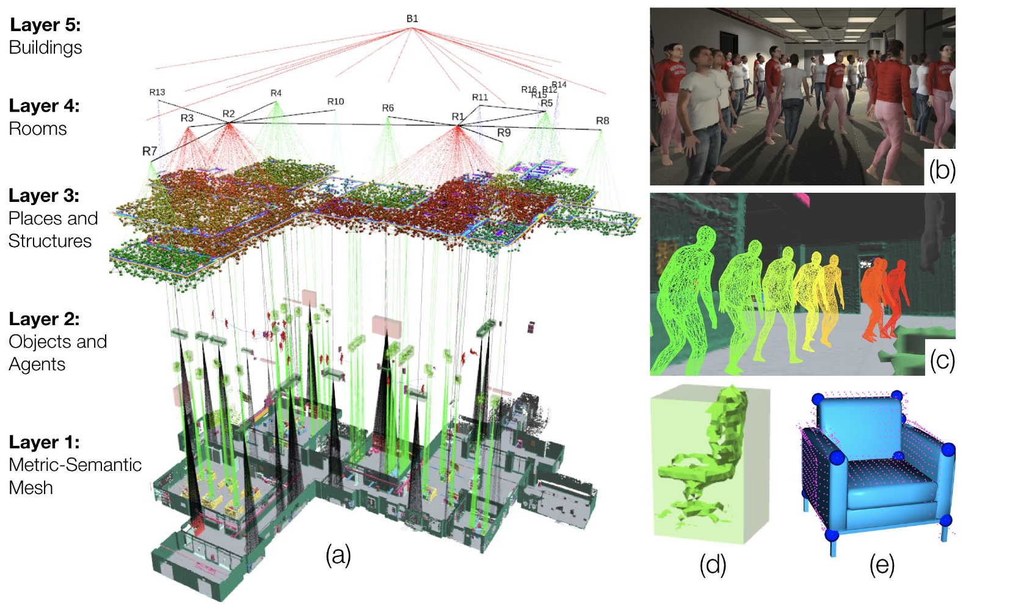
実例｜真図
実例：3Dシーングラフの階層（本物の研究図）
物体・場所・部屋・建物を層に分け、ノードとエッジで関係を持つ3Dシーングラフ。第1節で述べた「物体と関係で世界を持つ」構造を、実際の研究が5層で描いた図です。
出典：Rosinol et al., "3D Dynamic Scene Graphs…", RSS 2020 / arXiv:2002.06289 Fig.1
25

Slide 26
まとめ
1
三条件の第二「覚えている」が現場でいちばん足りない。和歌山は径間毎の評価がなく、道路橋の建設年度は27%が不明、DBは別構造で参照し難い。一枚の写真ではなく、資産と位置と履歴がつながっていない構造の話である
2
状態はシーングラフ・アセットグラフで物体と関係と履歴として持つ。比べるには部位の同定（名前）が要り、変化検出は位置合わせで撮り方の差を消してから差分をとる。比較の粒度は記録の粒度が決める
3
デジタルツインは見た目ではなくデータ構造。世界モデル（予測）は覚えることの上に立つ。覚える器は完璧を待たず、回しながら育てる
覚えている器ができて、初めて「判断」が乗る。次回、基盤モデルによる推論へ。
26

Slide 27
考えてみよう
自分の現場に引きつけて考えてみてください。
1
あなたの現場の点検記録は、どの粒度で残っていますか。橋ぜんたいで一つですか、それとも径間ごと・部材ごとですか。前回と同じ部材を、名前で結べますか。
2
点検データ・図面・写真・履歴は、一つに紐づいていますか。それとも、別々のファイルやシステムに散らばっていますか。
3
「台帳が完璧になってからAI」と待っていませんか。粗くてもいいから、更新され続ける器を、動かし始められませんか。
次回：基盤モデルによる推論。VLMは点検に何をもたらすか
27

Slide 28
Reference
・六十谷水管橋破損に係る調査委員会 報告書（和歌山市企業局、令和4年9月）※記録の粒度
・国土交通省 道路局「基礎データ収集要領（道路橋）令和6年版」（2024年8月）※部材番号の体系
・国土交通省「道路メンテナンス年報」（2025年8月）※建設年度不明193,548橋（27%）
・道路橋データベースに関する検討委員会 提言（令和6年3月）※運用側の提言・国交省文書ではない
・国土交通省 BIM/CIM 関連（実施方針・活用ガイドライン）※属性情報の活用・義務12/推奨31
・国土交通省 PLATEAU（3D都市モデル・LOD0〜LOD4）関連
・シーングラフ・意味地図・変化検出・世界モデル（world model, Dreamer系）は三次元ビジョン／ロボット学習の一般的手法に基づく
28

Slide 29
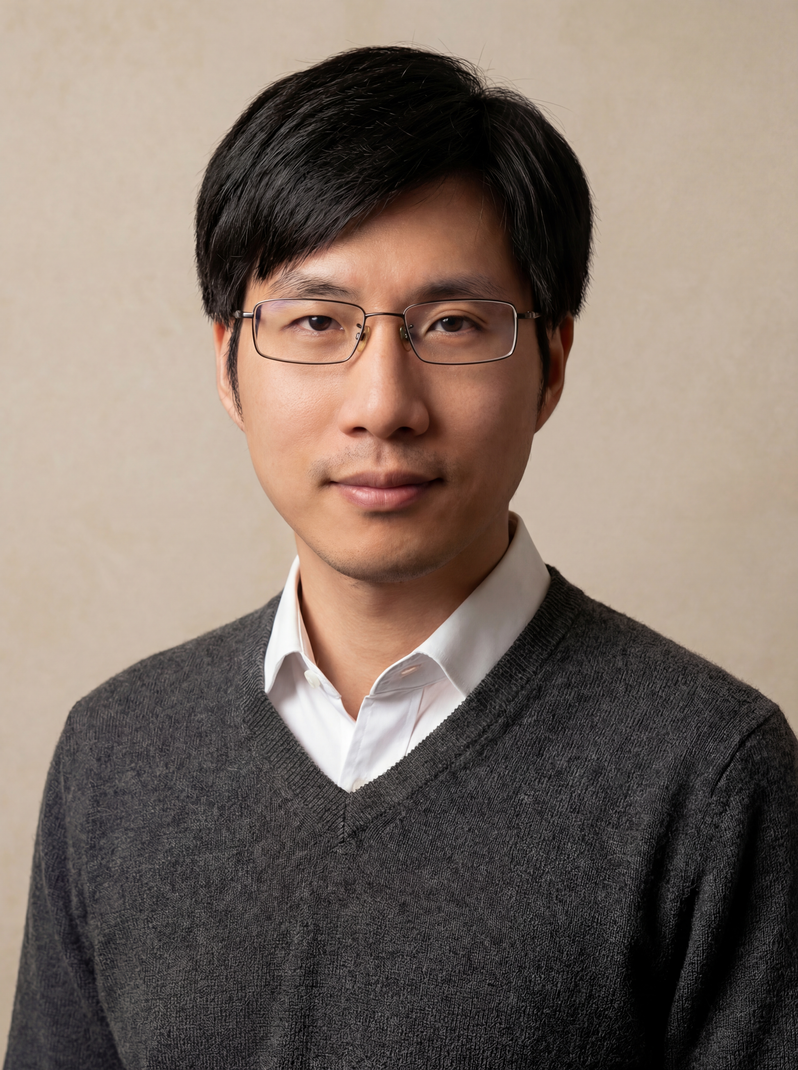

講師紹介
潘 秀曦 博士（Xiuxi Pan, PhD）
Yodo Labs株式会社 最高技術責任者
・東京科学大学にて博士号取得
・センスタイムジャパンにて自動運転開発に従事
・生成AI・フィジカルAI分野の研究と社会実装に一貫して従事
・画像生成に基づく次世代レンズレスイメージング技術の発明者
・主要国際学術誌・トップカンファレンスで発表・受賞多数
・AI分野の先駆者としてWIRED・日本経済新聞などに掲載
pan@yodolabs.jp ｜ yodolabs.jp

